Slide 1
Stimulerend kiezen Een blik op de wereld van de industrie
VEILIGHEID, KWALITEIT, DUURZAAMHEID EN
NOG VEEL MEER

Slide 2
1. Aandacht voor veiligheid

Slide 3
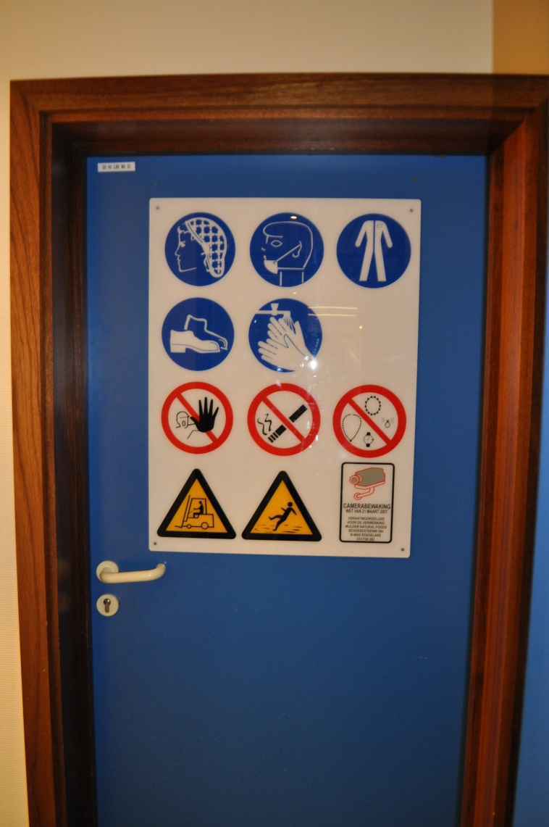
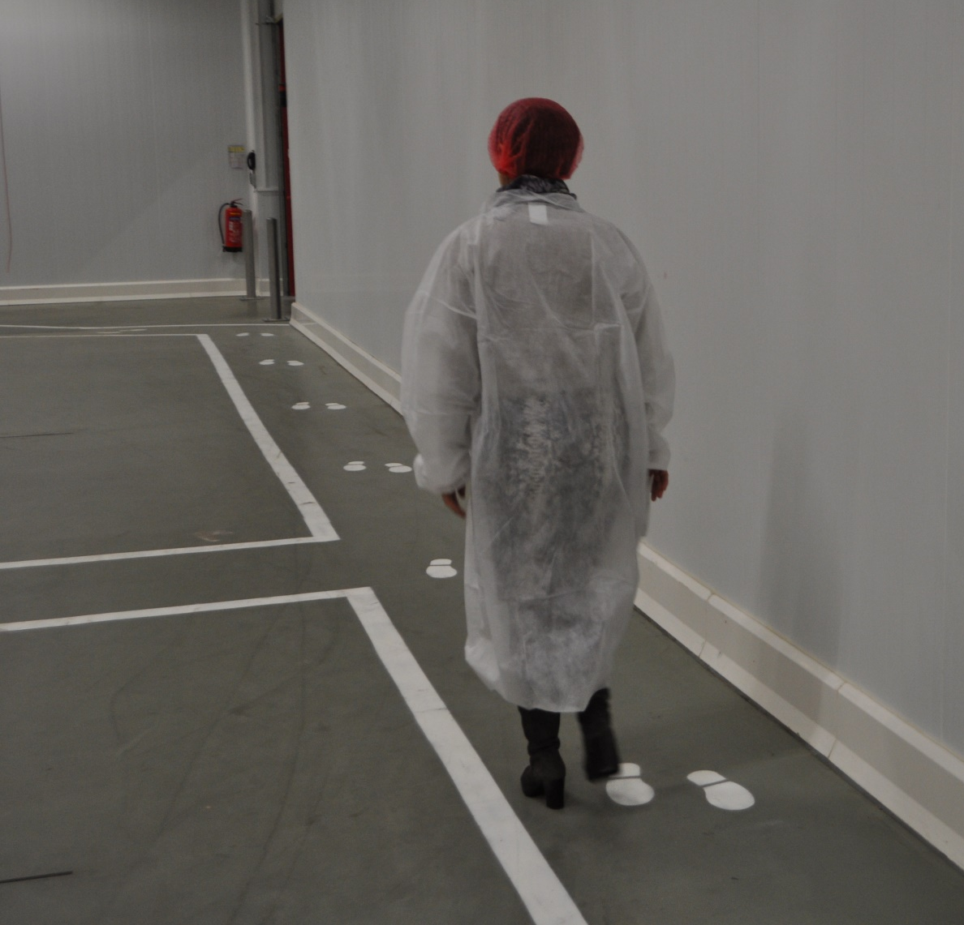
Veiligheid op de werkvloer

Slide 4






Eerste hulppost
Gebruik ademhalingsbescherming
Radioactief materiaal
Algemeen verbod
Giftig materiaal
Gebruik een masker
Laserstraal
Bijtende substantie
Arts
Gebruik beschermende kledij
Hier niet staan of wandelen
Gebruik kleding met hoge zichtbaarheid
1
4
2
5
3
6
Bron: ISO 7010:2011

Slide 5
oplossing

Slide 6
1
4
L. Gebruik kleding met hoge zichtbaarheid
K. Hier niet staan of wandelen
2
5
F. Gebruik een masker
H. Bijtende substantie
3
6
C. Radioactief materiaal
A. Eerste hulppost

Slide 7






B. Gebruik ademhalings-bescherming
G. Laserstraal
D. Algemeen verbod
I. Arts
J. Gebruik beschermende kledij
E. Giftig materiaal

Slide 8
2. Aandacht voor kwaliteit, duurzaamheid en milieu

Slide 9
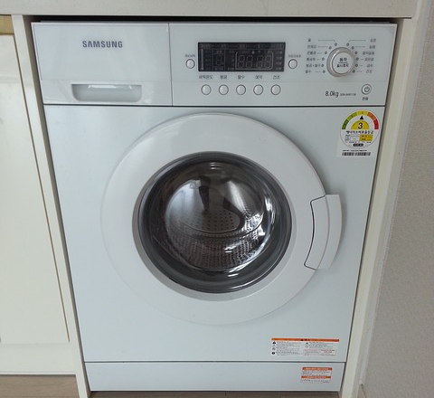


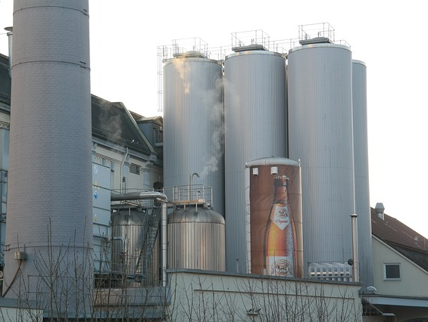
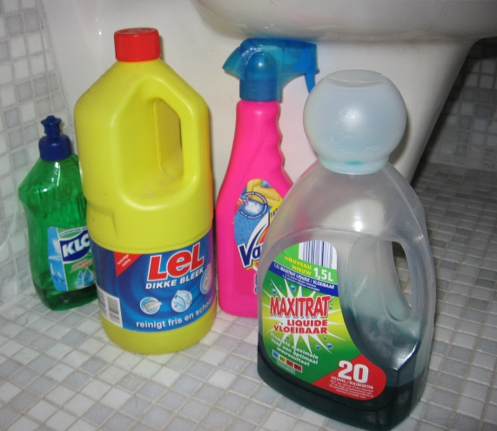
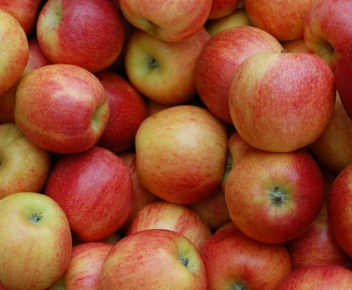



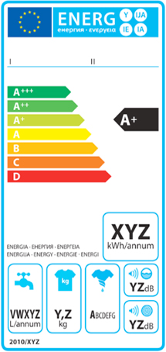


1
2
3
4
5
6
A
B
C
D
E
F

Slide 10
oplossing

Slide 11

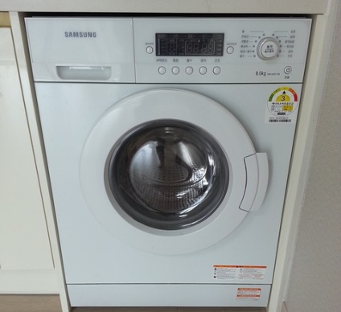
 | 1 F | FSC – label
 | 2 C | GOTS – label
 | 3 D | EU Energielabel

Slide 12


 | 4 B | Biogarantie – label
 | 5 A | HACCP
 | 6 E | Europees Ecolabel

